Slide 1
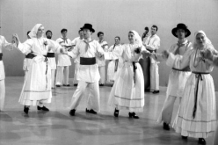
Bela krajina

Slide 2
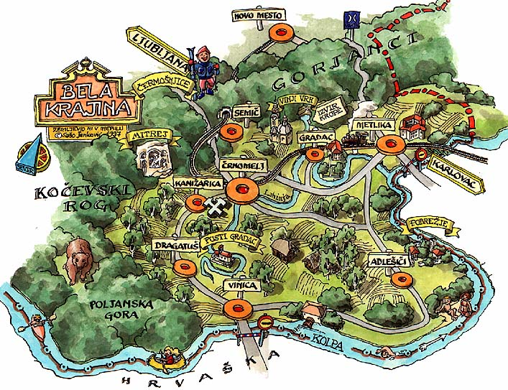
Podnebje
Subpanonsko podnebje
Pogosti megla in slana, tudi toča
Največ padavin v Kočevskem rogu in Poljanski dolini
Povprečno 1200-1300 mm padavin na leto, višek jeseni

Slide 3
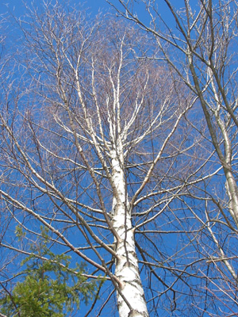
Rastlinstvo
Velik delež gozda
Višji deli - predgorski bukov gozd, najvišje lege dinarski gozd jelke in bukve, tudi smreka

Slide 4
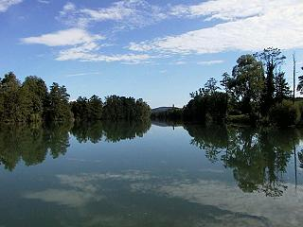
Vodne površine
Porečje Kolpe in Lahinje
Večina vode pod površjem – kras
Vrtače, ponikve
Največji pretok novembra, najmanjši avgusta

Slide 5
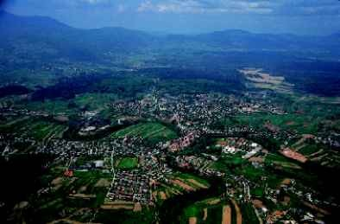
Prebivalstvo in naselja
Zelo razpršen naselitveni vzorec
Gručasta, razložena in raztresena naselja
Na podeželju tradicionalni tip hiše
1869 – 26000, 1910 manj kot 2200 ljudi izseljevanje
Večji kraji Črnomelj, Metlika, Semič

Slide 6
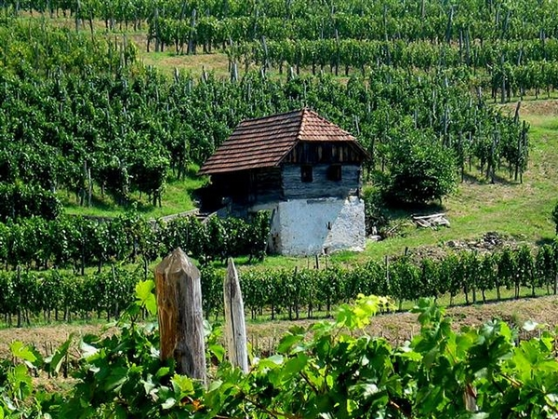
Gospodarstvo
Kovinskopredelovalna in strojna industrija (Revoz)
Rudarstvo – rjavi premog
Elektroindustrija
Tekstilna industrija
Vinogradništvo

